Slide 1
Лабораторная работа 10
Задача об обедающих мудрецах Кадирова М. Р.

Slide 2
Информация
Докладчик

Slide 3
Кадирова Мехрубон Рахматжоновна
студентка
Российский университет дружбы народов
1032225537@pfur.ru
https://github.com/KMehrubon/IM/

Slide 4
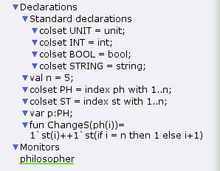
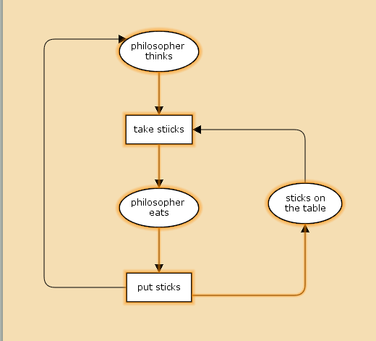
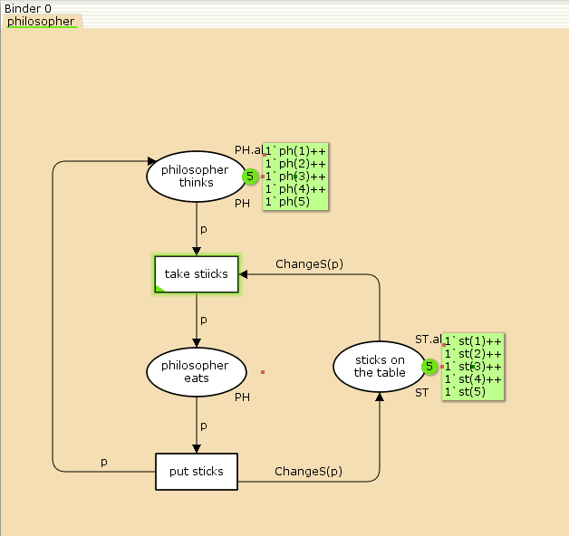
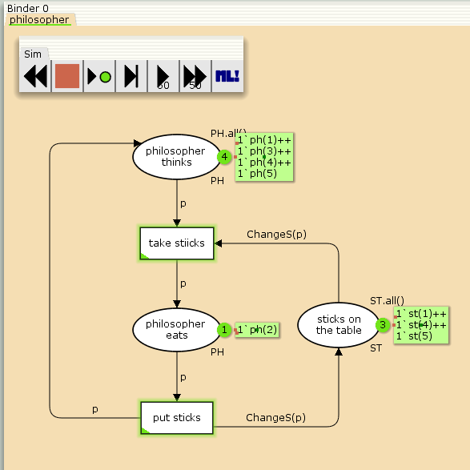
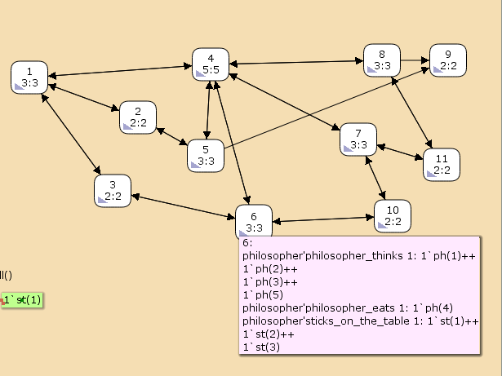
Введение
Выполнение лабораторной работы
Выполнение лабораторной работы
Выполнение лабораторной работы
Упражнение
Statistics ------------------------------------------------------------------------ State Space Nodes: 11 Arcs: 30 Secs: 0 Status: Full Scc Graph Nodes: 1 Arcs: 0 Secs: 0
Упражнение
Boundedness Properties ------------------------------------------------------------------------ Best Integer Bounds Upper Lower philosopher'philosopher_eats 1 2 0 philosopher'philosopher_thinks 1 5 3 philosopher'sticks_on_the_table 1 5 1
Упражнение
Выводы
В процессе выполнения данной лабораторной работы я реализовала модель задачи об обедающих мудрецах в CPN Tools.
Цель работы
Реализовать модель задачи об обедающих мудрецах в CPN Tools.
Задание
Реализовать модель задачи об обедающих мудрецах в CPN Tools;
Вычислить пространство состояний, сформировать отчет о нем и построить граф.
Выполнение лабораторной работы
Постановка задачи
Пять мудрецов сидят за круглым столом и могут пребывать в двух состояниях – думать и есть. Между соседями лежит одна палочка для еды. Для приёма пищи необходимы две палочки. Палочки – пересекающийся ресурс. Необходимо синхронизировать процесс еды так, чтобы мудрецы не умерли с голода.
Выполнение лабораторной работы
Граф сети задачи об обедающих мудрецах
Задание деклараций задачи об обедающих мудрецах
Модель задачи об обедающих мудрецах
Запуск модели задачи об обедающих мудрецах
Граф пространства состояний

